Slide 1
KARIJERA:
Studiranje

Slide 2
03 – Učenje: Stilovi i metode

Slide 3
Današnje teme
Mozak
Inteligencija
Stilovi učenja
Vježba
Načini razmišljanja
Pamćenje i sjećanje
Metode učenja

Slide 4
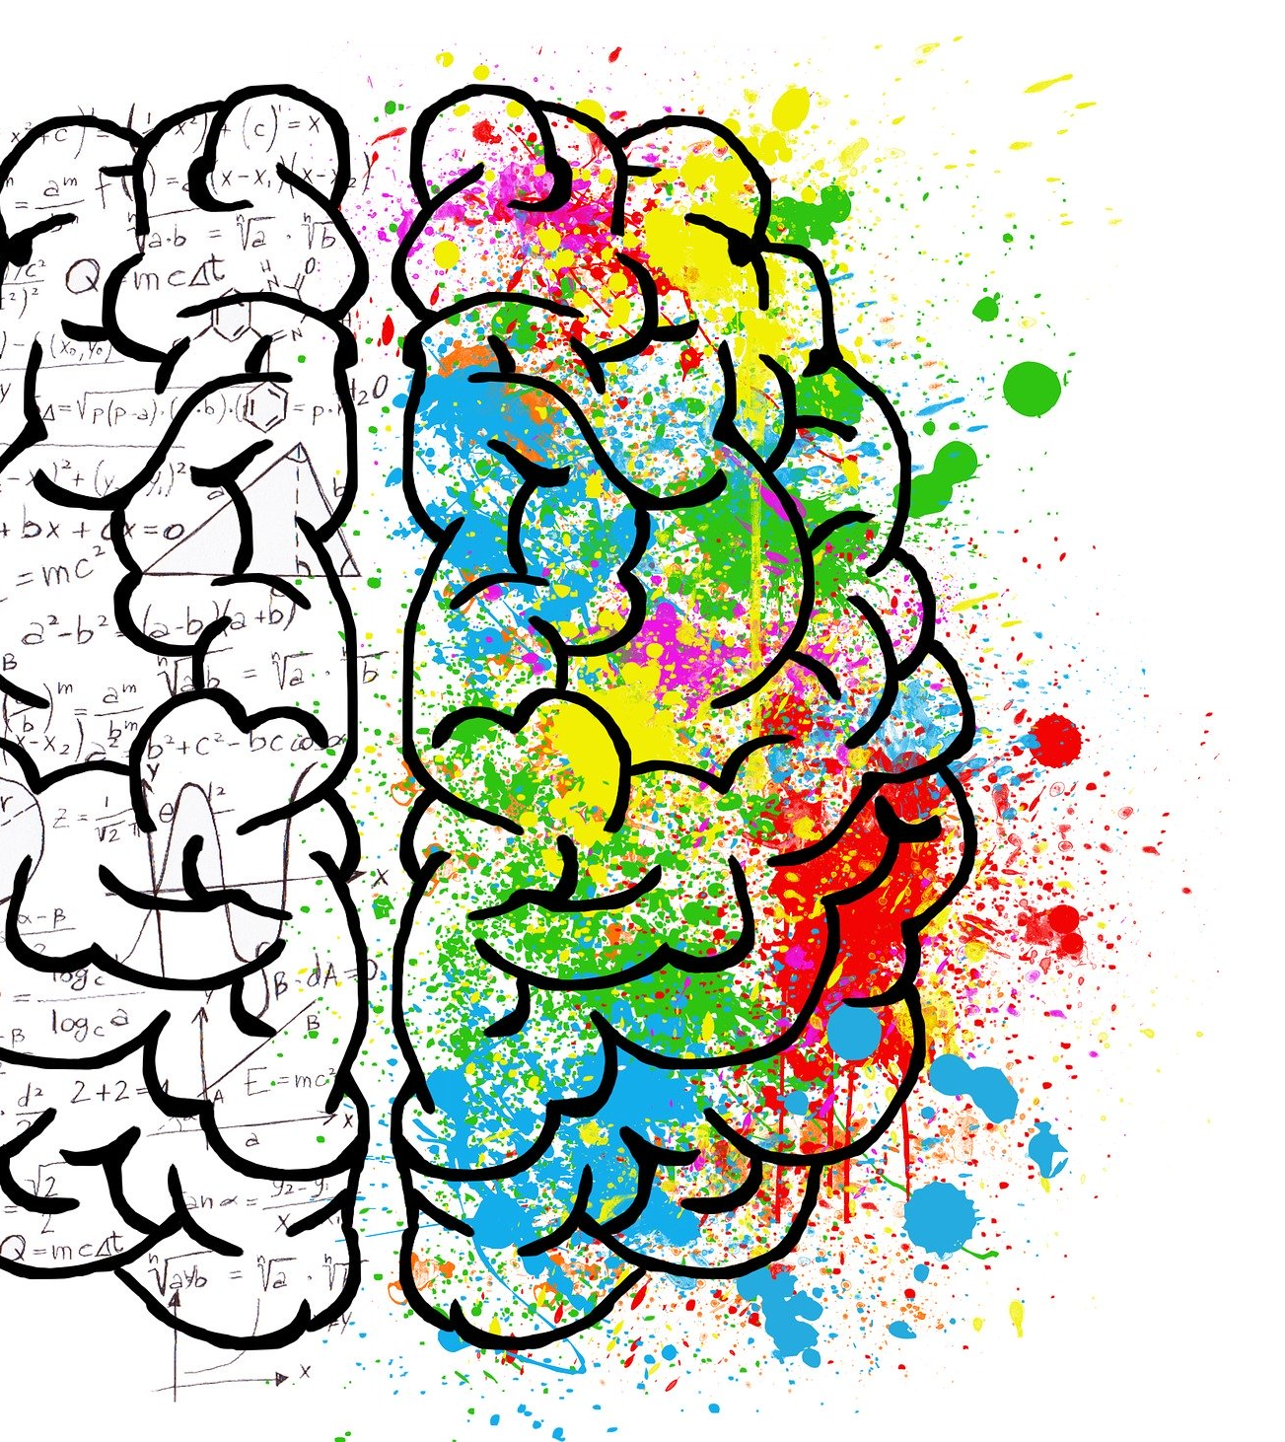
Mozak
Najsloženiji uređaj u poznatom Svemiru
Mozak je kompleksan organ koji kontrolira misli, pamćenje, emocije, dodir, motoriku, vid, disanje, temperaturu, glad i svaki proces koji regulira naše tijelo.
Zajedno, mozak i leđna moždina koja se proteže iz njega čine središnji živčani sustav.
Neuroznanost: razumijevanje kako mozak i živčani sustav omogućuju percepciju, razmišljanje, emocije, ponašanje i svijest, te kako se ti sustavi mijenjaju zbog bolesti, ozljeda ili genetskih promjena.

Slide 5
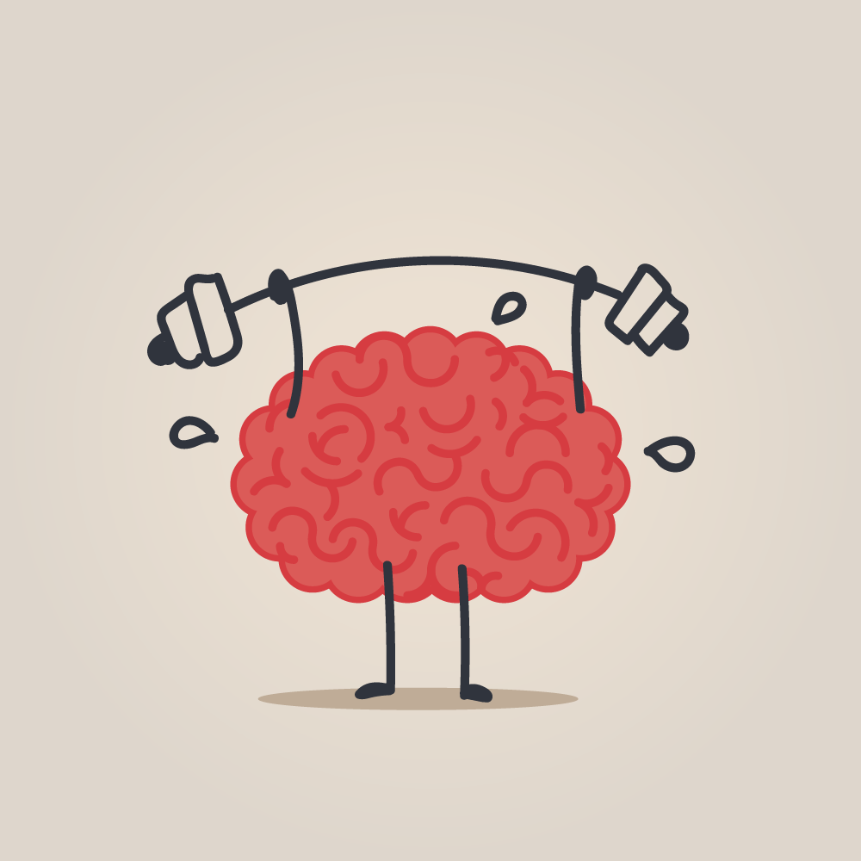
Teži otprilike 1,3 kg.
Koristi 10 puta više energije po težini od ostatka tijela.

Slide 6

Sadrži krvne žile i živce, neurone i stanice. Sastoji od oko 60% masti, a preostalih 40% je kombinacija vode, proteina, ugljikohidrata i soli.

Slide 7
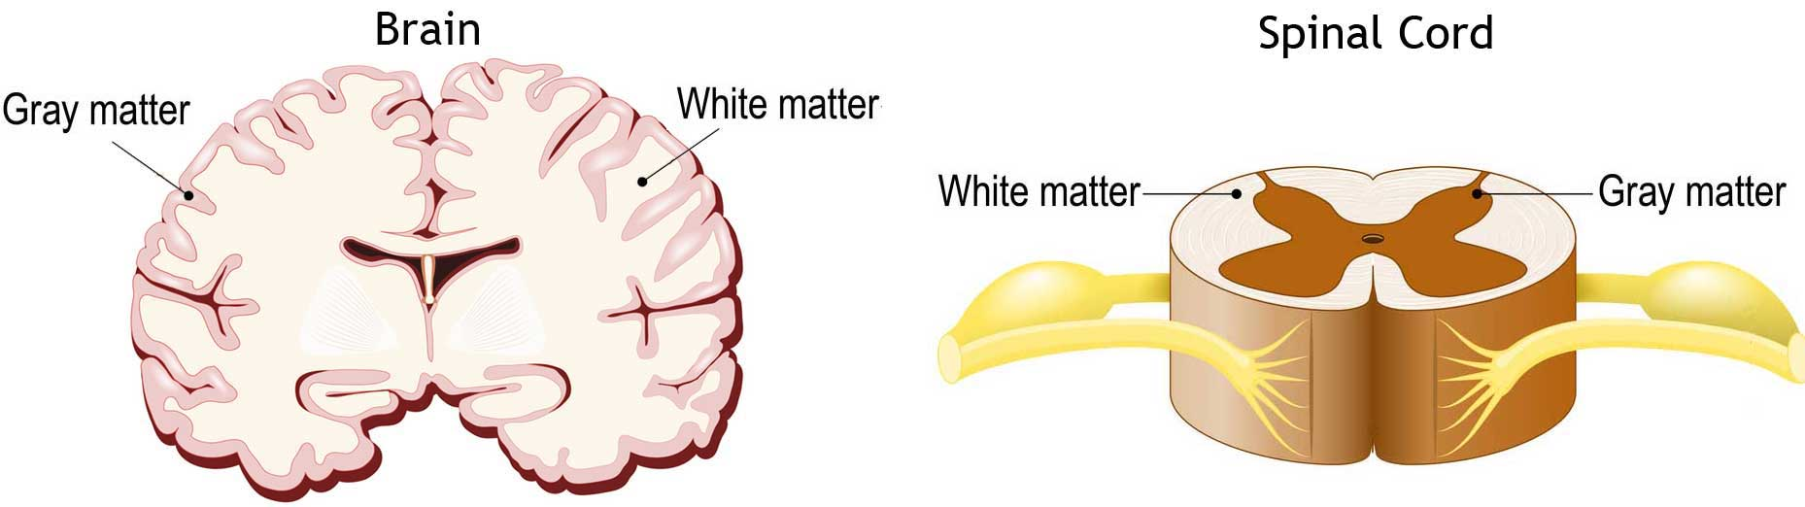
Siva i bijela tvar
Siva i bijela tvar dvije su različite regije središnjeg živčanog sustava. U mozgu, siva tvar se odnosi na tamniji, vanjski dio, dok bijela tvar predstavlja svjetliji, unutarnji dio.
U leđnoj moždini ovaj redoslijed je obrnut: bijela tvar je izvana, a siva tvar unutra.
Siva tvar prvenstveno se sastoji od neurona (okrugla središnja stanična tijela), a bijela tvar uglavnom se sastoji od aksona (dugih stabljika koje povezuju neurone zajedno) omotanih mijelinom (zaštitnom ovojnicom).
Različiti sastavi dijelova neurona razlog su zašto se na određenim snimkama oni pojavljuju kao zasebne nijanse.
Svaka regija u mozgu ima drugačiju ulogu.
Siva tvar je prvenstveno odgovorna za obradu i interpretaciju informacija, dok bijela tvar prenosi te informacije drugim dijelovima živčanog sustava.

Slide 8
Kako funkcionira mozak?
Mozak šalje i prima kemijske i druge signale po cijelom tijelu. Različiti signali kontroliraju različite procese, a mozak ih tumači. Od nekih se osjećamo umorno, a zbog drugih osjećamo bol.
Neke se poruke čuvaju u mozgu, dok se druge prenose kroz kralježnicu i preko goleme mreže tjelesnih živaca do udaljenih ekstremiteta.
Da bi to učinio, središnji živčani sustav oslanja se na milijarde neurona (živčanih stanica).
Mozak radi i dok spavamo!

Slide 9
Kako funkcionira mozak?
U našem mozgu postoji milijun milijardi sinapsi u kojima su pohranjena sjećanja.
Staro gledište o mozgu je da kada sazrije, snaga sinapsi može se prilagoditi učenjem, ali obrazac povezanosti ne mijenja se puno osim ako nema oštećenja mozga.
Sada znamo da je povezanost mozga dinamična i ostaje takva i nakon što on sazrije.
Spavanje i odmaranje utječu na regeneraciju mozgu – kontinuirani upgrade.

Slide 10
Doznajte više
https://www.brainfacts.org/
https://www.hopkinsmedicine.org/health/conditions-and-diseases/anatomy-of-the-brain
https://www.livescience.com/why-does-the-brain-use-so-much-energy

Slide 11

Što je inteligencija?
Sposobnost razumijevanja, učenja, prilagodbe i rješavanja problema
Kombinacija kognitivnih sposobnosti (razmišljanje, zaključivanje) i emocionalnih kapaciteta.
Temeljna, općenita „bistrina” određena za cijeli život – ovisi o genetici, ali se može razviti
Ovisi o našim životnim prilikama, a što će netko smatrati inteligencijom – ovisi o okruženju i kulturi
Inteligencija je pitanje koliko znate i može je se mjeriti
Navika i praksa

Slide 12
Vrste inteligencije
(Gardnerova teorija višestrukih inteligencija)
Lingvistička: čitanje, pisanje, razgovor, slušanje ili pjesništvo; korištenje jezika
Logička, matematička: sposobnost rada s brojevima, pravno ili znanstveno razmišljanje
Vizualno-prostorna: razumijevanje prostora, arhitektura, vizualizacija objekata, vožnja ili upravljanje različitim strojevima
Glazbena: osjetljivost na zvukove, ritam, melodiju, pjevanje, skladanje, sviranje, ljubav prema glazbi

Slide 13
Vrste inteligencije
(Gardnerova teorija višestrukih inteligencija)
Tjelesno-kinestetička: kontrola tijela i koordinacija pokreta; sport, ples, gluma, izrada predmeta
Interpersonalna: razumijevanje drugih ljudi, empatija, savjetovanje i vještine poučavanja
Intrapersonalna: svijest o vlastitim emocijama i razmišljanjima, samoučinkovitost, samorazumijevanje, nadzor nad sobom, rekfleksija i introspekcija

Slide 14
Što mislite, za koju ste do Gardnerovih inteligencija najdarovitiji?
Koji su mogući razlozi da ste razvili baš te sposobnosti, a ne neke druge?

Slide 15
Inteligencija ovisi o životnim prilikama
Akademska inteligencija se može poticati prilikama kao što su:
Pristup knjigama, opremi i učinkovitom poučavanju
Dostatna količina vremena za učenje, razmišljanje i vježbu
Poticajni razgovori koji zahtijevaju aktivno sudjelovanje i razmišljanje
Činjenica da ljudi koji su vam važni uvažavaju vaše specifične interese
Život u kulturi koja vrednuje akademsku inteligenciju

Slide 16
Što je učenje?
Više od inteligencije ili vještine
Mnogostran proces koji uključuje čimbenike kao što su:
Svaka osoba kao zaseban učenik
Njegova ili njezina povijest učenja, znanje, iskustva, vještine, ambicije, interesi, stajališta, vjera u sebe i okolnosti
Trenutačni kontekst učenja uključujući metode poučavanja, izvore, materijale, kolege i fizički okoliš
Sadržaj i očekivani ishodi učenja koji se trenutačno odvijaju
Interakcija između svega navedenoga

Slide 17
Što je učenje?
Možemo reći da je došlo do učenja kada smo nešto razumjeli i kada to možemo objasniti, prenijeti ili pokazati drugima.

Slide 18
Što je učenje?
Učenje je proces pri kojemu se znanje stvara kroz preoblikovanje iskustva.
- David A. Kolb

Slide 19
Stilovi učenja
Neko okruženje za učenje može odgovarati na onome na što je osoba naviknula
Neki ljudi lakše uče u tišini i miru, drugima je mirno sjedenje oblik mučenja
Nekima je lakše učiti iz knjige, neki lakše uče slušajući
Nekima odgovara kada je predmet jasno strukturiran, nekima odgovara fleksibilnost
Učiti možemo uvijek, iz bilo čega!
Važno je prepoznati što nama najviše odgovara i raditi na taj način, ali i istraživati nove.
Samorefleksija i introspekcija!

Slide 20
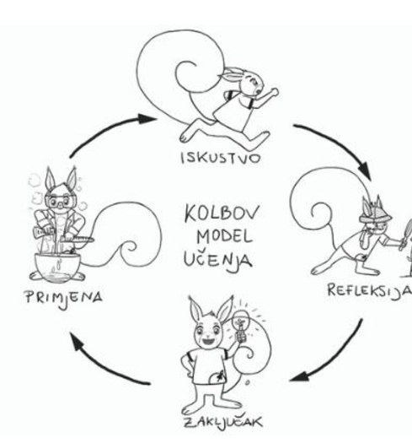
Stilovi učenja
Iskustveno učenje - teorija koju je popularizirao David Kolb kasnih 1970-ih.
Smisleno znanje dolazi kroz niz iskustava
Ako je iskustvo interaktivno, izazovno i emocionalno, ono će potaknuti daljnje učenje
Iskustveno učenje zahtjeva smisleno sudjelovanje

Slide 21
Stilovi učenja
Četiri stila učenja
1. Refleksivci
2. Teoretičari
3. Pragmatičari
4. Aktivisti
- svi učimo kroz ova četiri koraka, samo su neki ljudi privrženiji nekim stilovima!

Slide 22
Refleksivci
Vole
promisliti prije nego što nešto učine;
temeljitu pripremu;
istraživati i procjenjivati;
donositi odluke kad to njima odgovara;
slušati i promatrati.
Pitaju se:
Hoću li imati dovoljno vremena za razmišljanje, prilagodbu i pripremu?
Hoće li biti dovoljno prilika/mogućnosti za prikupljanje bitnih podataka?
Hoće li biti prilika za slušanje mišljenja drugih ljudi?
Hoće li biti dovoljno korisnih prilika za gledanje kako to drugi ljudi rade?

Slide 23
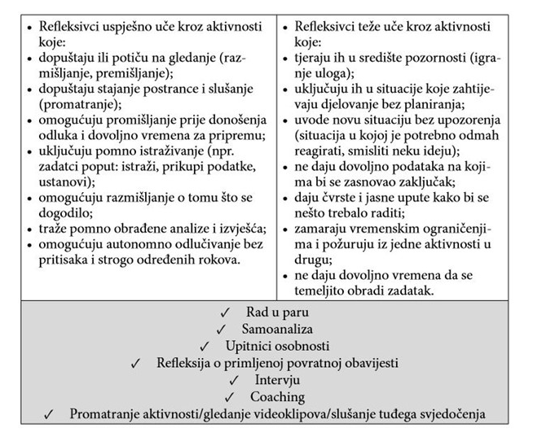
Refleksivci

Slide 24
Teoretičari
Vole
koncepte i modele;
vidjeti cjelinu;
osjećati intelektualni izazov;
strukturu i jasne ciljeve;
logično izlaganje ideja.
Pitaju se:
Hoće li biti dovoljno prilika za postavljanje pitanja?
Hoće li ciljevi biti jasno određeni te hoće li postojati plan/struktura za postizanje tih ciljeva?
Hoću li naići na složene ideje i koncepte koji će mi predstavljati intelektualni izazov?
Hoće li korišteni pristupi i istraženi koncepti biti razboriti i provjereni?
Hoće li mi ovo iskustvo pružiti priliku za razvijanje općega pogleda ili modela?

Slide 25
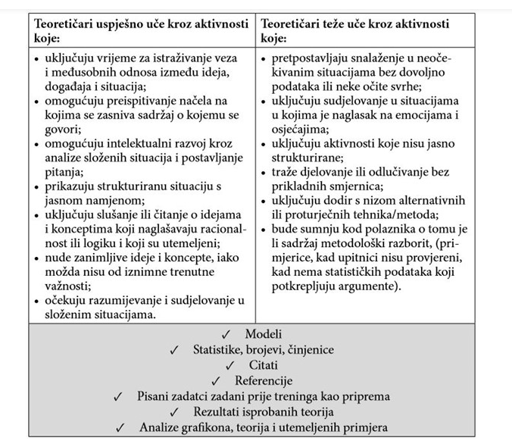
Teoretičari

Slide 26
Pragmatičari
Vole
vidjeti važnost svojega rada;
uvidjeti praktičnu prednost učenja;
imati vjerodostojne uzore;
dobiti uvid u provjerene tehnike;
upoznati stvarne aktivnosti
Pitaju se:
Hoće li biti dovoljno prilika za vježbanje i eksperimentiranje?
Hoće li biti dovoljno praktičnih savjeta i tehnika?
Hoćemo li se baviti pravim problemima i hoće li to dovesti to planova djelovanja za njihovo rješavanje?
Hoćemo li imati priliku raditi sa stručnjacima koji znaju kako/mogu li to sami učiniti?
Hoće li ovo zaista poboljšati moju učinkovitost?

Slide 27
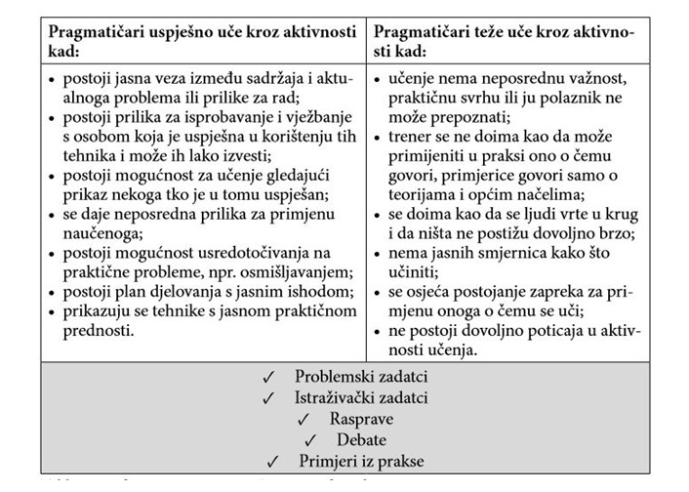
Pragmatičari

Slide 28
Aktivisti
Vole
„misliti u hodu“;
učiti u kraćim razdobljima;
mnogo ponuđenih inačica;
imati priliku započeti neku aktivnost;
sudjelovati i zabavljati se.
Pitaju se:
Hoću li moći naučiti nešto novo, odnosno nešto što nisam prije znao/la ili nisam prije mogao/la naučiti?
Hoće li mi biti dostupno mnogo različitih aktivnosti? (Ne želim sjediti i slušati predavanje više od jednoga sata bez prekida!)
Hoće li biti u redu pokušati/opustiti se/griješiti?
Hoću li naići na teške probleme i izazove?
Hoću li upoznati druge ljude slične meni za druženje/zabavu?
Hoće li biti mnogo posla/mnogo prilika za sudjelovanje?

Slide 29
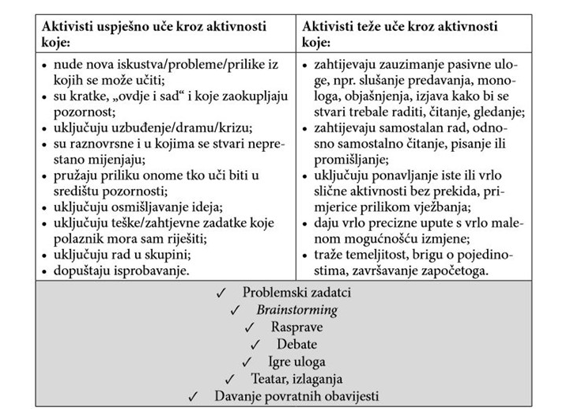
Aktivisti

Slide 30
Reprezentacijski sustavi
Reprezentacijski sustav je način na koji primamo, organiziramo, spremamo i koristimo podatke koje smo svojim osjetilima dobili iz vanjskog svijeta
Primarni reprezentacijski sustav odaje kako mi obrađujemo podatke dobivene osjetilima

Slide 31
Vizualni tipovi
Osobe koje preferiraju učenje putem slika, crteža, (info)grafika, različitih vizualnih/slikovnih prikaza, materijala i mentalnih mapa.
Brzo upijaju i pamte informacije iz dijagrama, grafikona i tablica.
Često koriste bilješke, flow-chartove, grafičke prikaze i skice kako bi zapamtili nove podatke.

Slide 32
Komunikativni/verbalni tipovi
Najbolje uče i komuniciraju koristeći riječi, bilo u pisanom ili govornom obliku.
Vole čitati, pisati i izražavati se kroz eseje, rasprave ili diskusije.
Pisanje bilješki i govorenje na glas im pomaže u procesiranju i razumijevanju gradiva.

Slide 33
Auditivni tipovi
Osobe koje preferiraju učenje slušanjem, govorenjem, kroz zvuk, audio informacije, kroz predavanja ili razgovor s drugima.
Bolje pamte informacije kada ih čuju ili ponavljaju na glas.
Bolje će naučiti kada mogu razgovarati o informacijama ili objašnjavati ih drugima.

Slide 34
Kinestetički/motorički tipovi
Osobe koje preferiraju učenje kroz fizičku uključenost, pokret, iskustvo i aktivno sudjelovanje.
Najbolje pamte kroz ruke, kroz pokret ili rad.
Često koriste različite materijale koje se može modelirati, pokrete i praksu za stjecanje novih informacija (primjerice rad u laboratoriju ili kiparskoj radionici).

Slide 35
Načini razmišljanja
…

Slide 36
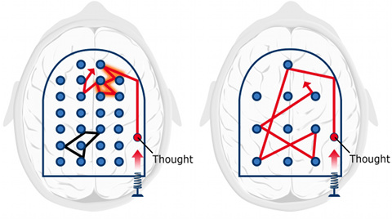
Fokusirani i difuzni načini rada / razmišljanja
Notes:
We're familiar with focusing. It's when you concentrate intently on something you're trying to learn or to understand. But we're not so familiar with diffuse thinking. Turns out that this more relaxed thinking style is related to a set of neural resting states.
Now as far as neuroscientists know right now, you're either
in the focused mode or the diffuse mode of thinking.
It seems you can't be in both thinking modes at the same time.

Slide 37
Fokusirani i difuzni način rada
Fokusirani način rada – kada se pozorno koncentriramo na nešto što pokušavamo naučiti ili razumjeti
Difuzni način rada – opušteniji stil razmišljanja povezan sa skupom neuralnih stanja mirovanja
Neuroznanost: možemo biti u samo jednom načinu rada; ne možemo razmišljati na oba načina u isto vrijeme

Slide 38
Fokusirano razmišljanje
Fokusirano razmišljanje je prilično jednostavno - fokusirano je. Fokusirano razmišljanje koristimo kada smo stvarno koncentrirani na ono na čemu radimo.
Fokusirano razmišljanje je vrlo pažljivo stanje uma u kojem mozak koristi svoje najbolje sposobnosti koncentracije u prefrontalnom korteksu kako bi zanemario sve vanjske informacije.
To je također preferirana metoda za proučavanje tema/predmeta koji zahtijevaju veliko znanje.
Kada smo u svojem fokusiranom načinu razmišljanja, to je kao da imamo jednosmjerni um za ono na čemu radimo. Smetnje ne postoje.
Bilo da vježbamo određenu vještinu poput slobodnog bacanja ili rješavamo određeni matematički problem, fokusirano razmišljanje omogućuje nam da izravno zumiramo najrelevantnije informacije.

Slide 39

Difuzno razmišljanje
Difuzno razmišljanje, s druge strane, gleda na širu sliku. Za razliku od usredotočenog razmišljanja, difuzno razmišljanje je isprepleteno smetnjama.
Difuzno razmišljanje događa se kada pustite svoj um da slobodno luta i da nasumično stvara veze.
Difuzni način razmišljanja ne događa se u jednom dijelu mozga, već u cijelom. Zapravo, to je ljepota difuznog razmišljanja: vaš mozak ima priliku povezati sve točkice i povezati neuralne procese.

Slide 40

Difuzno razmišljanje
Obično se difuzno razmišljanje događa dok radite druge stvari. Primjerice, tuširanje ili odlazak na trčanje kako biste se odmorili od učenja zapravo može dovesti do važnog napretka.
Dok je vaš svjesni um opušten, vaš mozak je u stanju stvoriti kreativno rješenje problema ili konačno povezati ideje koje su vam izmicale.

Slide 41
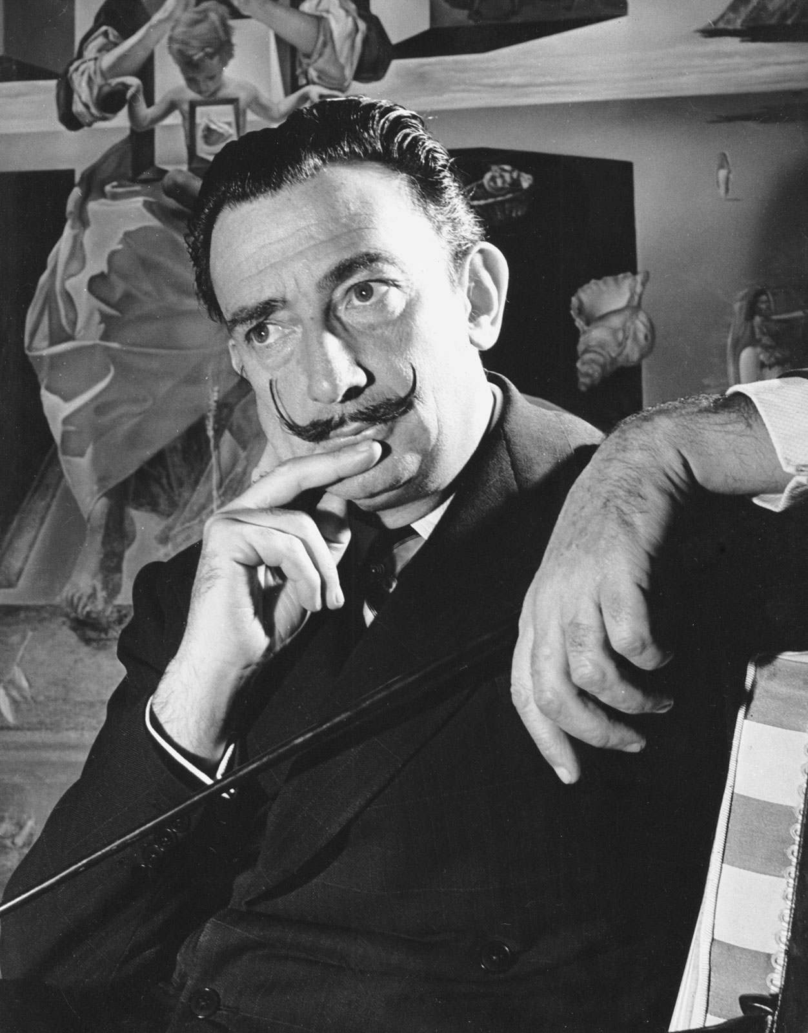
Kada učite nešto novo, osobito nešto što je malo teže, vaš um mora biti u mogućnosti ići naprijed i natrag između dva različita načina učenja. To je ono što vam pomaže da učinkovito učite.
Notes:
When Edison would fall asleep, the ball bearings would drop and clatter to the ground just as with Dalí, and it would wake Edison up, and off he'd go with his ideas from the diffuse mode ready to take them into the focus mode and build on them. So, the bottom line is, when you're learning something new, especially something that's a little more difficult, your mind needs to be able to go back and forth between the two different learning modes. That's what helps you learn effectively. You might think of it as a bit analogous to building your strength by lifting weights. You would never plan to compete in a weightlifting competition by waiting until the very day before a meet and then spending the entire day working out like a fiend.
I mean, it just doesn't happen that way. To gain muscular structure, you need to do a little work every day, gradually allowing your muscles to grow. Similarly, to build neural structure, you need to do a little work every day, gradually allowing yourself to grow a neuro-scaffold to hang your thinking on a little bit, every day, and that's the trick. In summary then, we learned that analogies provide powerful techniques for learning. We learned about how the brain's two different thinking modes focused and diffuse, each helps us learn but in very different ways. Finally, we learned that learning something difficult can take time. Your brain needs to alternate it's ways of learning as it grapples with and assimilates the new material. Thanks for learning about learning. I'm Barbara Oakley.

Slide 42
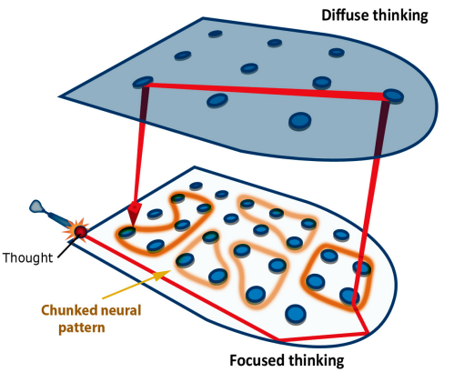
Obje vrste razmišljanja mogu se koristiti za treniranje mozga na istoj temi – samo na različit način.
Za ilustraciju, razmislite o svjetiljki – možete imati koncentriranu zraku svjetlosti koja vrlo jako osvjetljava samo malo područje ili možete imati manje koncentriranu zraku koja osvjetljava puno šire područje prigušenijim svjetlom.
Uz fokusirano razmišljanje, vaš mozak duboko obrađuje vrlo specifične informacije. Uz difuzno razmišljanje, mozak analizira puno više informacija odjednom, ali u manjoj dubini.
Baš kao što će vas obje svjetiljke izvesti iz mraka, oba načina razmišljanja pomoći će vam da bolje razumijete temu. Koji će vam više odgovarati jednostavno ovisi o tome želite li vidjeti veliku sliku ili male detalje.

Slide 43

Lateralno razmišljanje
Kreativni proces rješavanja problema koji se temelji na odstupanju od uobičajenih obrazaca logike ili linearnih pristupa
Koncept je razvio Edward de Bono – smatrao je da se inovativna rješenja često nalaze "izvan okvira" tradicionalnog razmišljanja
Za razliku od analitičkog razmišljanja, lateralno razmišljanje traži nove perspektive i razmatra alternativne pristupe koji mogu biti neintuitivni ili izvan uobičajenih pravila

Slide 44
Lateralno razmišljanje | Analitičko razmišljanje
+ Generira inovativna rješenja | + Osigurava logičnu i provjerljivu osnovu
+ Potiče kreativnost i fleksibilnost, najbolje je za inovacije i promjenu perspektive | + Primjenjuje se na definirane probleme s jasnom strukturom
- Može proizvesti nepraktične ideje | - Ograničava se na linearne pristupe
- Teže se primjenjuje na složene tehničke probleme | - Nije uvijek korisno u nepredvidivim situacijama

Slide 45
Kako koristiti lateralno razmišljanje?
Pokušajte gledati na problem iz više perspektiva
Postavljajte pitanja poput: Što bi se dogodilo da potpuno promijenimo pravila; Kako bismo riješili ovaj problem da resursi nisu ograničeni; Kako dijete ili netko iz druge profesije vidi ovaj problem?

Slide 46
Lateralno razmišljanje - Primjer 1
Problem: Učenici često ne predaju domaću zadaću na vrijeme.
Uobičajeni pristup: Uvesti strože kazne ili produžiti rokove.
Lateralno razmišljanje: Zadaće mogu biti timski izazov ili igre, studenti surađuju na projektu i međusobno se boduju.

Slide 47
Lateralno razmišljanje - Primjer 2
Problem: Vozači prebrzo voze.
Uobičajeni pristup: Postavljanje prometnih znakova ili policijskih patrola.
Lateralno razmišljanje: Postaviti na ceste optičke iluzije (npr. 3D zebre) koje stvaraju dojam prepreka i usporavaju vozače.

Slide 48
Lateralno razmišljanje - Primjer 3
Problem: Gosti se žale na dugo čekanje hrane.
Uobičajeni pristup: Zaposliti više osoblja ili unaprijediti kuhinjsku opremu.
Lateralno razmišljanje: Gosti sami sudjeluju u završnim koracima pripreme hrane (jednak način razmišljanja je primijenjen na samostalno slaganje namještaja u IKEA-i).

Slide 49
Lateralno razmišljanje - Primjer 4
Problem: Mnogi studenti imaju problema s ispunjavanjem svojih obveza zbog lošeg upravljanja vremenom.
Uobičajeni pristup: Korištenje klasičnih metoda planiranja vremena poput izrade tjednog rasporeda ili korištenja aplikacija za planiranje.
Lateralno razmišljanje: ?

Slide 50
Pamćenje
…

Slide 51
Radno pamćenje
Radno pamćenje je dio pamćenja koji ima veze s onim što trenutno i svjesno obrađujete u svom umu.
Središte je izvan prefrontalnog korteksa.
Istraživači su prije mislili da naše radno pamćenje može zadržati oko sedam stavki ili dijelova, ali sada je široko rasprostranjeno mišljenje da radno pamćenje sadrži samo četiri komada informacija.
Znamo da je kratkoročno pamćenje nešto poput neučinkovite mentalne ploče.
Notes:
Researchers used to think that our working memory could hold around seven items or chunks, but now it's widely believed that the working memory holds only about four chunks of information. We tend to automatically group memory items into chunks so it seems our working memory is bigger than it actually is. Although your working memory is like a blackboard, it's not a very good blackboard. You often need to keep repeating what you're trying to work with so it stays in your working memory. For example, you'll sometimes repeat a phone number to yourself until you have a chance to write it down. Repetitions needed so that your metabolic vampires that is natural dissipating processes don't suck those memories away

Slide 52
Dugoročno pamćenje
Poput skladišta za pohranu
Rasprostranjeno je na velikom području: različite vrste dugoročnih sjećanja pohranjene su u različitim regijama mozga.
Skladište dugoročnog pamćenja je ogromno, u njemu ima mjesta za milijarde „predmeta”. Zapravo, može biti toliko mnogo predmeta da se mogu međusobno zakopati.
Stoga vam može biti teško pronaći informacije koje su vam potrebne ako ne vježbate i ne ponovite gradivo barem nekoliko puta.

Slide 53

Dugoročno pamćenje je važno jer u njemu pohranjujete temeljne koncepte i tehnike koje su često uključene u ono o čemu učite.
Kada se susrećete s nečim novim, često koristite svoju radnu memoriju da to riješite. Ako želite premjestiti tu informaciju u svoje dugoročno pamćenje, često je potrebno vrijeme i praksa.

Slide 54
Učenje

Slide 55
„Raspoređivanje”
…

Slide 56

Jednostavno raspoređivanje vremena za učenje kroz više dana dovodi do mnogo većeg napretka, nego proučavanje iste količine informacija u jednoj sesiji.

Slide 57
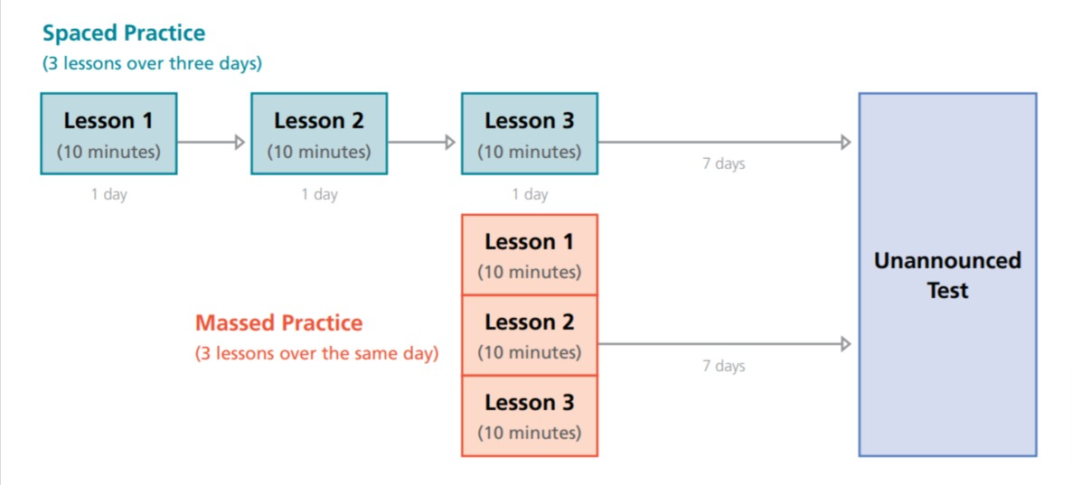

Slide 58
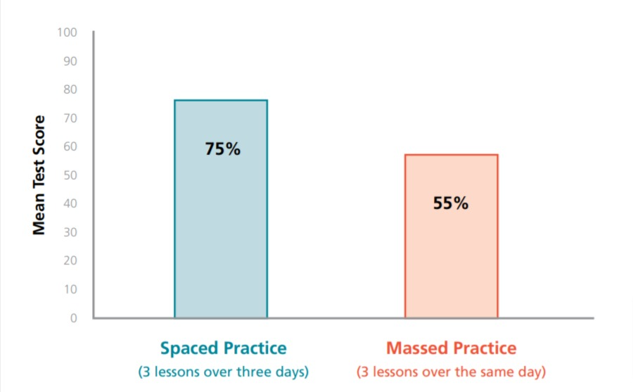

Slide 59
Učenje
Kada se studenti više puta susretnu s informacijama tijekom jedne sesije, one brzo postaju poznate - ono što nazivamo "iluzijom znanja".
Kada se informacije brzo steknu, često se brzo zaborave.
Neposredno ponavljanje pomaže studentima da se sjete nečega na kratko vrijeme - tj., samo nekoliko sekundi ili minuta kasnije - ali samo zato što je ta informacija u kratkoročnom pamćenju. Može biti mnogo teže sjetiti se informacija nakon tjedan dana, pa čak i jednog dana.
Dakle, „štrebanje” povećava količinu informacija u kratkoročnom pamćenju, ali ne poboljšava dugoročno pamćenje.
Notes:
In one study, middle school students retrieved information from their science lessons either right after the lessons ended, or a few days after the lessons.[8] On exams given at the end of the semester, students performed better when retrieval practice was spaced a few days after the lessons instead of right afterwards. In another study, middle school students reviewed information from their history class by answering review questions either soon after they learned the material, or several weeks after they learned it.[9] When both groups were given an unexpected test over the information nine months later, the group that reviewed after several weeks scored significantly higher. Maintaining knowledge over the course of a semester, or after a nine-month interval—equivalent to an academic year at many schools— shows that learning information through spaced practice leads to long-lasting and durable knowledge over time.

Slide 60
Učenje s razmacima
Učenje sa razmacima može se činiti sporim i neučinkovitim.
1
Korištenje razmaka/raspoređivanja gradiva zahtijeva organizirani raspored.
2
Koliki je razmak dovoljan? Općenito, što više, to bolje.
3

Slide 61
Prisjećanje ili ponavljanje
…

Slide 62
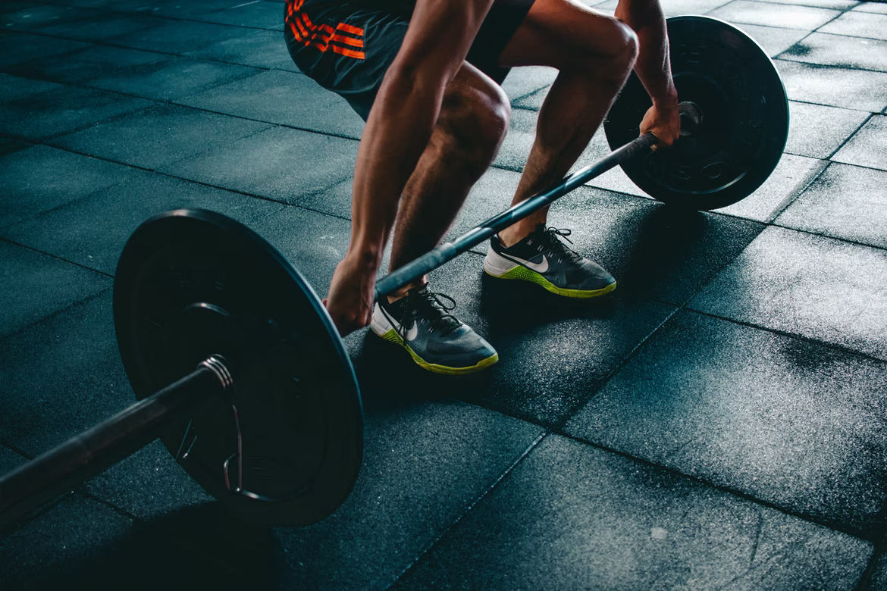
Učenje je poput vježbanja: nema boli – nema dobitka.
Notes:
Furthermore, there are some hindering factors that interfere with our self-control and motivation, in a way that also makes us more susceptible to procrastination. For example, exhaustion, which occurs as a result of having to work hard all day, can make it more difficult for us to exert self-control if it’s already late at night.

Slide 63
Prisjećanje ili ponavljanje
Prisjetite se onoga što možete nakon čitanja nekoliko stranica ili cijelog poglavlja.
Kroz čin prisjećanja, ili prizivanja infromacija, naše je pamćenje za te informacije ojačano i manje je vjerojatno da će doći do zaboravljanja.
Budući da prisjećanje informacija zahtijeva mentalni napor, često mislimo da radimo loše ako se nečega ne možemo sjetiti. Možda osjećamo da je napredak spor, ali tada se odvija naše najbolje učenje.
Notes:
While learning we are focused on getting as much information in our head as possible. But it’s more important how to get them out.
Students often study by re-reading their textbooks, highlighting information, and/or reviewing their notes. In both of these situations, the focus is on getting information “in,” with the hope that it sticks. We’ve all had the experience of feeling like these methods work – if I cram, and re-read, and study my notes, I feel fairly confident that I know the information

Slide 64

Što je teža praksa prisjećanja, to je bolje za dugoročno učenje
Notes:
For instance, recalling an answer to a science question improves learning to a greater extent than looking up the answer in a textbook. And having to actually recall and write down an answer to a flashcard improves learning more than thinking that you know the answer and flipping the card over prematurely. Struggling to learn – through the act of “practicing” what you know and recalling information – is much more effective than re-reading, taking notes, or listening to lectures. Slower, effortful retrieval leads to long-term learning. In contrast, fast, easy strategies only lead to shortterm learning.

Slide 65

Prisjećanje ili ponavljanje
Istraživanja pokazuju da je poboljšanje pamćenja i dugoročnog učenja fleksibilno, što poboljšava:
  složeno mišljenje kod studenata i vještine primjene
  organizacija znanja kod studenata
  prijenos znanja studenata na nove pojmove
Notes:
In other words, retrieval practice doesn’t just lead to memorization – it increases understanding. Because students have a better understanding of classroom material by having practiced using this information, students can adapt their knowledge to new situations, novel questions, and related contexts. You can use a variety of question types (fact-based, conceptual, complex or higher order, etc.) to ensure that students are not memorizing, but using information flexibly
As an additional benefit, retrieval practice helps us to identify gaps in learning. In other words, not only does retrieval improve learning and help us figure out what we do know – more importantly, it helps us figure out what we don’t know
This crucial benefit of retrieval practice is called metacognition, or awareness of what students know and don’t know. For instance, some students study hard for tests and don’t do well, usually because they studied what they already knew – they didn’t study what they didn’t know. By engaging in retrieval practice, students are able to evaluate what they know and what they don’t know, and then make better study decisions.

Slide 66
Hvala! Pitanja?

